Slide 1

Теоретичні моделі посттравматичного стресового розладу
Кафедра психіатрії та наркології ОНМедУ
Одеса, 2022

Slide 2

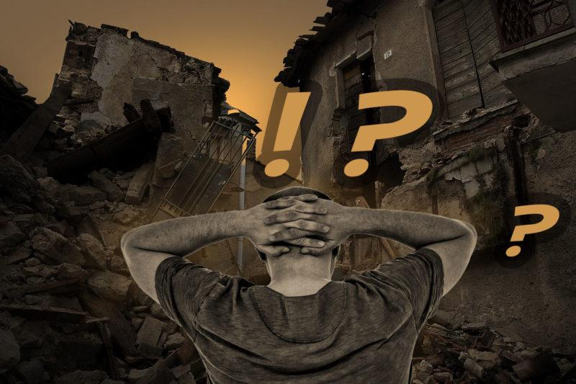
ПТСР – психічний розлад, що виникає внаслідок переживання однієї чи кількох подій, що травмують психіку та характеризується нав'язливими повторюваними спогадами, про шокуючу травматичну подію
Найпоширеніші психотравмуючі ситуації:
загрозливі життю нещасні випадки
природні катаклізми
насильницвто у будь-яких проявах
участь у військових подіях
кіднеппінг

Slide 3

Теоретичні моделі ПТСР
В даний час не існує єдиної загальноприйнятої теоретичної концепції, що пояснює етіологію та механізми виникнення та розвитку ПТСР.
Існує декілька теоретичних моделей ПТСР, серед яких виділяють наступні концепції:
Психодинамічна
Когнітивна
Психосоціальна
Мультифакторіальна
Двухфакторна теорія
Теорія патологічних асоціативних емоційних зв’‎язків

Slide 4
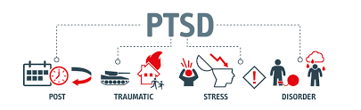
Психодинамічні, когнітивні та психосоціальні моделі відносяться до психологічних моделей.
Вони були розроблені в ході аналізу основних закономірностей процесу адаптації жертв травматичних подій до нормального життя
Було встановлено, що найбільш ефективними є способами виходу дві стратегії:
цілеспрямоване повернення до спогадів про травмуючу подію з метою її аналізу та повного усвідомлення всіх обставин травми
усвідомлення носієм травматичного досвіду значення травматичної події.
Перша з цих стратегій була використана при розробці психодинамічних моделей, що описують процес розвитку ПТСР-синдрому і виходу з нього, як пошук оптимального співвідношення між патологічною фіксацією на ситуації, що травмує, і її повним витісненням зі свідомості

Slide 5
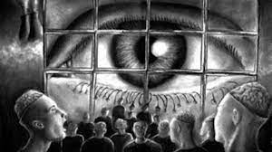

1. Психодинамічна концепція
Згідно з теорією Фрейда: «психотравма виникає в тому випадку, коли надмірний стимул проходить через "стимульний бар'єр» ("щит").
Тобто, основою психодимацічної концепції є те, що:
травма призводить до порушення процесу символізації (тобто травматична подія на рівні загальної свідомості стає «надважливою», навіть якщо людина прагне уникнути думок про подію)
=> внаслідок інтенсивної або тривалої дії травматичної події на психіку бар'єр руйнується та починається фіксація на травмі, а сама фіксація на травмі є спроба її контролю

Slide 6
2. Когнітивна концепція
Автори цієї концепції вважають, що:
Первинна когнітивна оцінка – оцінка стресової ситуації, вторинна – оцінка власних ресурсів у визнанні з даною ситуацією. (Р. Лазарус, 1966, 1984)
«Когнітивна оцінка травмуючої ситуації, будучи основним фактором адаптації після травми, найбільше сприятиме подоланню її наслідків, якщо причина травми у свідомості її жертви, яка страждає на ПТСР, набуде екстернального характеру і лежатиме поза особистісними особливостями людини»
Тобто, широко відомий принцип: не «я поганий», а «я зробив поганий вчинок»).
А також:
Психічна травма являє собою зміну базисних переконань особистості у доброзичливості чи ворожості навколишнього світу. Процес подолання травми полягає у відновленні базисних переконань. (Р. Янов-Бульман, 1998)

Slide 7
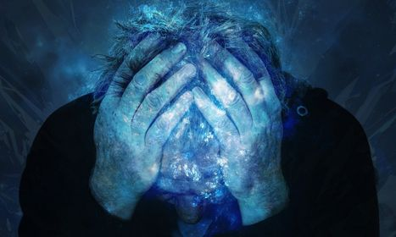

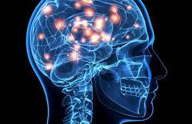
3. Психосоціальна концепція
Виділення соціальних факторів, що впливають на успішність адаптації жертв психотравми:
Відсутність фізичних наслідків
Міцний фінансовий стан
Збереження колишнього соціального статусу
Наявність соціальної підтримки з боку суспільства та особливо близьких людей
Компульсивне повторення проживання травматичних ситуацій: особа неусвідомлено прагне до участі в ситуаціях, подібних до початкової травматичної події в цілому або з якихось її аспектів (насилля, аутодеструкція)

Slide 8

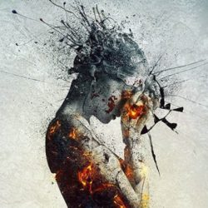
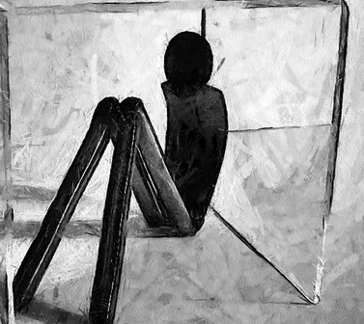
4. Мультифакторіальна концепція
Опис 3 груп факторів, поєднання яких призводить до виникнення ПТСР:
1. Фактори, пов’‎язані з травматичними подіями:
ступень важкості травми
неконтрольованість травми
несподіваність травми
2. Захисні фактори:
здатність до осмислення події
наявність соціальної підтримки
механізми подолання
3. Фактори ризику:
Вік на момент травматизації
Негативний минулий досвід
Психічні розлади в анамнезі
Низький соціально-економічний рівень

Slide 9
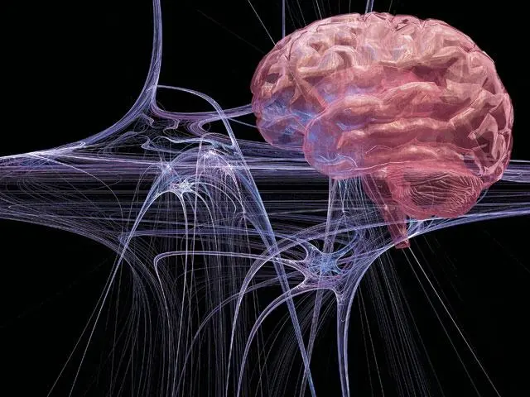

5. Двухфакторна теорія
Перший фактор:
Принцип умовно рефлекторної обумовленості ПТСР (за І.П. Павловим):
В основі формування синдрому, основна роль відводиться травмуючі події, яка виступає безумовним стимулом, що викликає у людини безумовно-рефлекторну стресову реакцію.
Стрес - це безумовний стимул, який викличе реакцію, отже інші події, що нагадують цей стимул, можуть викликати подібну реакцію.
Тому, згідно з цією теорією, події або обставини, які могли бути самі по собі нейтральними, але будь-яким чином пов'язані з травматичною подією, можуть послужити умовно-рефлекторним подразником.
Другий фактор:
Теорія поведінкової, оперантної зумовленості розвитку синдрому:
Якщо вплив подій, схожих з основним травмуючим стимулом, веде до розвитку емоційного дистресу, то людина весь час прагне уникати такого впливу (що власне і лежатиме в основі психодинамічних концепцій ПТСР)

Slide 10


6. Теорія патологічних асоціативних емоційних зв’‎язків (Pitman, 1988)
У пам’яті людини є специфічна інформаційна структура, яка обумовлює розвиток емоційних станів. Ця структура – «мережа» - включає в себе 3 компоненти:
1. інформацію про зовнішні події, а також про умови їх появи
2. інформацію про реакцію на ці події, включаючи мовні компоненти, рухові акти, вісцеральні та соматичні реакції
3. інформацію про смислову оцінку стимулів та актів реагування
За певних обставин ця асоціативна «мережа» починає працювати як єдине ціле, продукуючи емоційний ефект
При ПТСР формуються аналогічні патологічні «мережі» і розвивається «флешбек-феномен».
(але, пояснивши механізм виникнення флешбеків, теорія ніяк не пояснює нав’язливі спогади та нічні кошмари)

